Slide 1
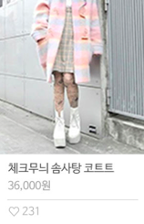
3D 제품 표시
I-FIT!
해결~~!!

Slide 2

BEST : 제일 판매수, 좋아요 수 가 많은 상품 페이지 필터링 되서 노출
최근본상품 : 내가 최근에 클릭한 상품과 그 연관 상품 상품 리스트
없애기로 했던 부분이지만 아이콘이 들어가니, 어쨋든 봣던 데이터를 살렸으면
라는 바램 (레이아웃 상품리스트와 동일)
피팅: 바로 피팅창으로 연결
이벤트→빠른배송 : 빠른배송 상품 페이지로 만 구성 (레이아웃은 핫과 동일)
차후 에는 이벤트 → 특별프로모션, 혹은 아울렛등의 페이지로 만들계획

Slide 3
홈 박스 컨텐츠 고정 타이틀
2가지 타이틀 이상은
별로 타이틀이 중요할 것 같지 않습니다.
바램은 중간중간 광고 배너에서
따라오는 상품들을 설명해주는
텍스트와 광고이미지가 들어갈 예정이니까요
NEW
2. 추천상품 or MD PICK

Slide 4
